Slide 1
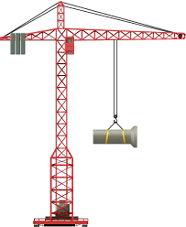
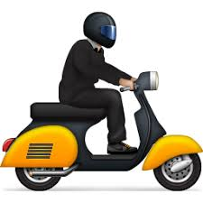
PE = 875 J
PE =
5 kg
10 kg
PE = 6,000 J
PE =
12 m
4 m
KE = 6,880 J
KE =
8 m/s
4 m/s
KE = 3,700 J
KE =
296 kg
148 kg

